Slide 1
Movement Tracker
TI Chronos eZ430
Roman Sokolowski
Dustin Frisch
Miniaturisierte Systemtechnik
24.01.2011 – Hochschule Fulda

Slide 2
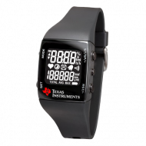
Die Uhr
Batterie-Status
Aufzeichnung
stoppen
Aufzeichnung
Aufzeichnung
starten
Zeitraum
einstellen
Sync. starten
Synchronisation
Sync. stoppen

Slide 3
Die Workstation
Verbinden mit Funkmodul
Daten herunterladen
Speicher löschen
Import / Export

Slide 4
Die Workstation
Statistiken über Messung
Grafische darstellung
Tabellarische darstellung

Slide 5
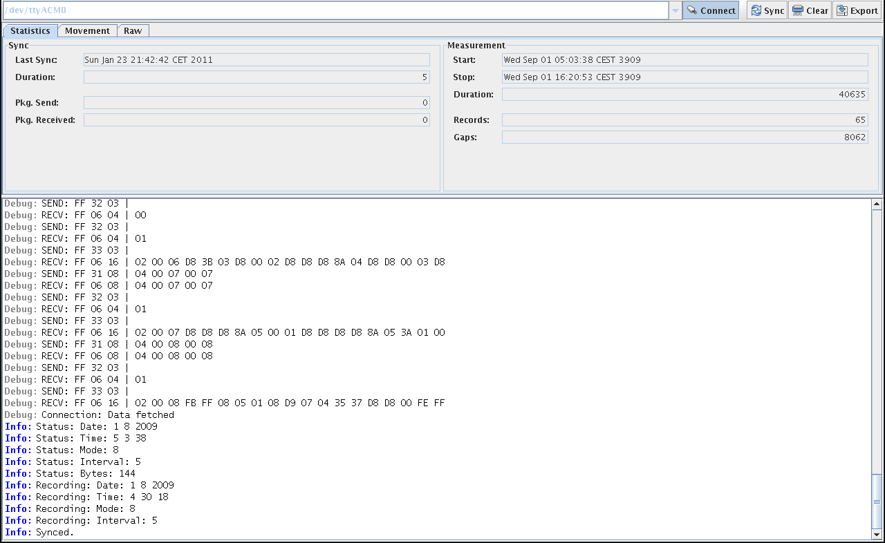
Die Workstation

Slide 6
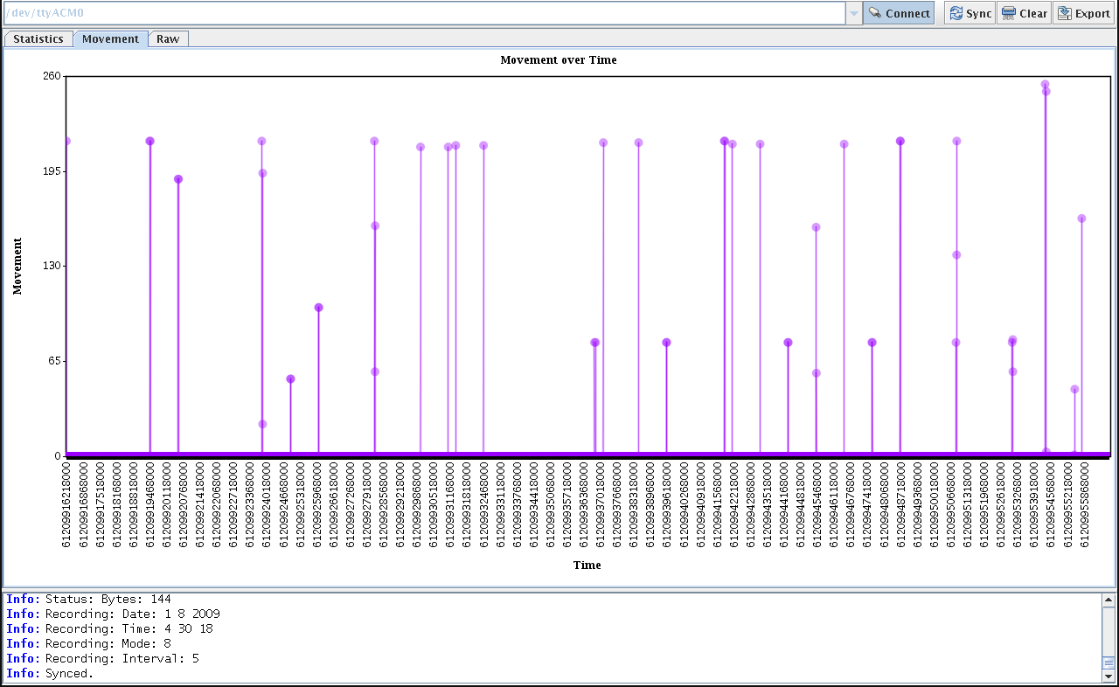
Die Workstation

Slide 7
Die Algorithmen
Auf der Uhr
  Länge des Beschleunigungs-Vektors
  Median-Filter über 5 Elemente
  Schwellwert-Filter
  Run-Lenght Encoding
In der Workstation
  Absolute Differenz

Slide 8
Der Speicherverbrauch
Ohne Bewegung
  2 Byte / 1280 Sekunden
  ~ 1456 Stunden
Permanenter Bewegungswechsel
  2 Bytes / 5 Sekunden
  ~ 5,6 Stunden
Aufzeichnungszeitraum von > 10 Stunden realistisch

Slide 9
Der Protokoll-Stack
SimpliciTI
TI Chronos SYNC
RLE Movement Data
  Beschleunigungs-Vektor nach Schwellwertüberschreitung
  Wiederholungen des Vektors ohne Schwellwertüberschreitung

Slide 10
Questions 'n' Answers
Roman Sokolowski <rom.sokolowski@gmail.com>
Dustin Frisch <dustin.frisch@gmail.com>
Sources: git@github.com:fooker/chronos-clock.git

